Slide 1
Абстрактные типы данных: списки, стеки, очереди, деки
Лекция 2

Slide 2
Схема процесса создания программ для решения прикладных задач
Математическая модель
Абстрактные типы данных
Структуры данных
Неформальный алгоритм
Программа на псевдоязыке
Программа на языке программирования

Slide 3
Абстрактные типы данных
Абстрактный тип данных (АТД) — это множество объектов, определяемое списком компонентов (операций , применимых к этим объектам, и их свойств).
Вся внутренняя структура такого типа спрятана от разработчика программного обеспечения — в этом и заключается суть абстракции.
Абстрактный тип данных определяет набор функций, независимых от конкретной реализации типа, для оперирования его значениями.
Конкретные реализации АТД называются структурами данных.

Slide 4
АТД - интерфейс
В программировании абстрактные типы данных обычно представляются в виде интерфейсов, которые скрывают соответствующие реализации типов.
Программисты работают с абстрактными типами данных исключительно через их интерфейсы, поскольку реализация может в будущем измениться.
Такой подход соответствует принципу инкапсуляции в объектно-ориентированном программировании.
Сильной стороной этой методики является именно сокрытие реализации. Раз вовне опубликован только интерфейс, то пока структура данных поддерживает этот интерфейс, все программы, работающие с заданной структурой абстрактным типом данных, будут продолжать работать.
Разработчики структур данных стараются, не меняя внешнего интерфейса и семантики функций, постепенно дорабатывать реализации, улучшая алгоритмы по скорости, надежности и используемой памяти.

Slide 5
АТД - список
- это множество, состоящее из n (n≥0) узлов (элементов) X[1], X[2], … , X[n], структурные свойства которого ограничены линейным (одномерным) относительным положением узлов (элементов), т.е. следующими условиями:
если n > 0, то X[1] – первый узел;
если 1 < k < n,
то k-му узлу X[k] предшествует узел X[k-1],
а за узлом X[k] следует узел X[k+1];
X[n] – последний узел.

Slide 6
Операции над АТД «список»
END(L) - возвращает позицию, следующую за позицией n в n-элементном списке L.
INSERT(x,p,L) – вставляет объект x в позицию p в списке L.
LOCATE(x, L) – возвращает позицию элемента x в списке L. Если в списке L нет объекта x, то возвращается END(L).
RETRIEVE (p, L) – возвращает элемент, который стоит в позиции p в списке L.
DELETE(p, L) – удаляет элемент, стоящий в позиции p в списке L.
NEXT (p, L) – возвращает следующую позицию за позицией p в списке L.
PREVIOUS (p, L) – возвращает предыдущую позицию от позиции p в списке L.
MAKENULL (L) – делает список L пустым и возвращает END(L).

Slide 7
Реализация операций над АТД «Список»
На массивах
На динамических списках (с помощью указателей)
На массивах с помощью курсоров

Slide 8
Реализация операций над АТД «Список» на массивах
Первый элемент
Второй элемент
…
Список
last
Последний элемент
Свободная память
maxlength

Slide 9
Реализация операций над АТД «Список» с помощью указателей
Хвост
Голова

Slide 10
Реализация операций над АТД «Список» с помощью курсоров
1
2
3
4
5
6
7
8
9
10
d
7
L
5
4
M
1
c
0
6
a
8
0
Свободный
9
e
0
b
3
10
2
element next

Slide 11
Стек
- это линейный список, в котором все включения и исключения (и всякий доступ) делаются в одном конце списка
Верх
Включить или
исключить
Второй сверху
Третий сверху
Четвертый сверху
Низ

Slide 12
Очередь
- это линейный список, в котором все включения производятся на одном конце списка, все исключения – на другом его конце.
Исключить
Включить
Начало
Второй
Третий
Четвертый
Конец

Slide 13
Дек (double-ended queue) очередь с двумя концами
- это линейный список, в котором все включения и исключения производятся на обоих концах списка
Включить
или исключить
Включить или
исключить
Левый
конец
Второй
слева
Третий
слева или
справа
Второй
справа
Правый
конец

Slide 14
Стеки
push-down список
реверсивная память
гнездовая память
магазин
LIFO (last-in-first-out)
список йо-йо

Slide 15
Операции работы со стеками
makenull (S) – делает стек S пустым
create() – создает стек
top (S) – выдает значение верхнего элемента стека, не удаляя его
pop(S) – выдает значение верхнего элемента стека и удаляет его из стека
push(x, S) – помещает в стек S новый элемент со значением x
empty (S) - если стек пуст, то функция возвращает 1 (истина), иначе – 0 (ложь).

Slide 16
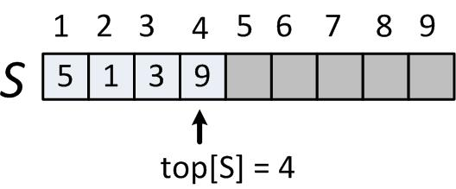
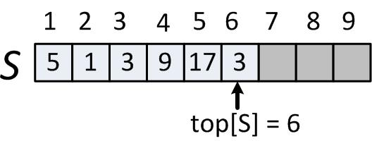
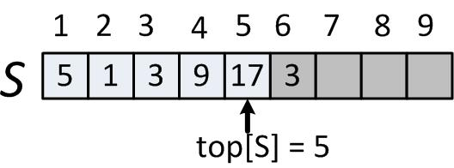
Стеки. Реализация на массиве
Stack_Empty (S)
{
if top[S] = 0
then return true
else return false
}
Push (S, x)
{
top[S] ← top[S] + 1
S[top[S]] ← x
}
Pop (S)
{
if Stack_Empty(S)
then error “underflow”
else
top [S] ← top[S] – 1
return S[top[S] + 1
}
Push (S, 17); Push(S, 3);
Pop (S);

Slide 17
Реализация стека с помощью динамического вектора
top [S] = size [S] ⇒ error ( “overflow”)
или расширение массива (realloc)

Slide 18
Реализация стека с помощью односвязного списка
5
Push (S, 12);
12
Push (S, 5);
top(s)
Pop (S);
4
6
15
NULL

Slide 19
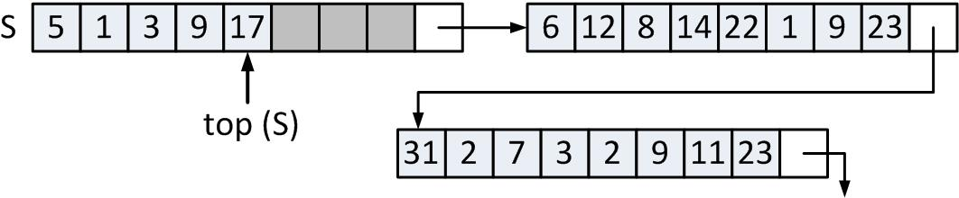
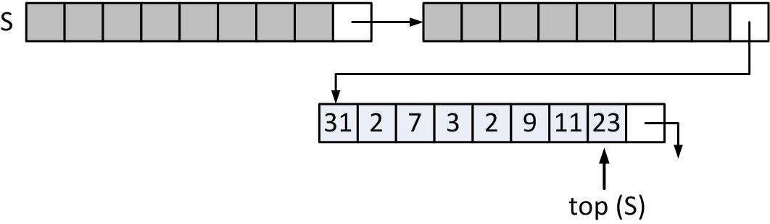
Реализация стека с помощью списка векторов

Slide 20
Реализация стека (описание структуры данных)
На динамических списках
struct list {
int data;
struct list * next;
};
typedef struct stack {
struct list *top;
} Stack;
На динамических массивах
typedef struct _Stack
{
int size; // размер максимальной памяти
int top; // текущий размер стека
int * arr; // адрес начала массива
} Stack;

Slide 21
Реализация стека (создание стека)
На динамических списках
Stack * create ( )
{
Stack * S;
S = (Stack *) malloc (sizeof (Stack));
S->top = NULL;
return S;
}
На динамических массивах
Stack * create ( )
{
Stack * s;
s = (Stack *)malloc(sizeof(Stack));
s -> top = 0;
s -> size = 1;
s -> arr = (int * )malloc(sizeof (int) * s->size);
return s;
}

Slide 22
Реализация стека (сделать стек пустым, проверка на пустоту)
На динамических списках
void makenull (Stack *S)
{
while (S->top) {
struct list *p = S->top;
S->top = p->next;
free(p);
}
}
int empty (Stack *S)
{
return (S->top == NULL);
}
На динамических массивах
void makenull (Stack * S)
{
s->top = 0;
}
int empty (Stack * s)
{
return ( S->top == 0 );
}

Slide 23
Реализация стека (продолжение)
На динамических списках
int top (Stack *S)
{
return (S->top->data);
}
int pop(Stack *S)
{
int a;
struct list *p;
p = S->top;
a = p->data;
S-> top = p->next;
free(p);
return a;
}
На динамических массивах
int top (Stack * S)
{
return (S->arr[ S->top - 1]);
}
int pop(Stack *S)
{
int a = S->arr [S->top - 1];
S->top --;
return a;
}

Slide 24
Реализация стека (продолжение)
На динамических списках
void push(Stack *S, int a )
{
struct list *p;
p = (struct list *) malloc ( sizeof (struct list));
p->data = a;
p->next = S-> top;
S->top = p ;
}
На динамических массивах
void push(Stack * S, int a)
{
if ( S->top == S->size )
{
S->size *= 2;
S->arr = (int *)realloc(S->arr, sizeof(int)* S->size);
}
S->arr [ S->top++ ] = a;
}

Slide 25
Задача: Нахождение максимума в стеке
S-стек MAX( S )
15
15
10
10
Push (S, 10)
2
7
Push (S, 15)
7
7
Pop (S)
3
5
5
5
1
1

Slide 26
Виды записи выражений
Префиксная (операция перед операндами)
Инфиксная или скобочная (операция между операндами)
Постфиксная или обратная польская (операция после операндов)
Примеры:
a + (f – b * c / (z – x) + y) / (a * r – k) - инфиксная
+a / + – f /*b c – z x y –*a r k - префиксная
a f b c * z x – / – y + a r * k – / + - постфиксная

Slide 27
Перевод из инфиксной формы в постфиксную
Вход: строка, содержащая арифметическое выражение, записанное в инфиксной форме
Выход: строка, содержащая то же выражение, записанное в постфиксной форме (обратной польской записи).
Обозначения:
числа, строки (идентификаторы) – операнды;
Знаки операций | Приоритеты операций
( | 1
) | 2
= | 3
+, – | 4
*, / | 5

Slide 28
Алгоритм
Шаг 0:
Взять первый элемент из входной строки и поместить его в X.
Выходная строка и стек пусты.
Шаг 1:
Если X – операнд, то дописать его в конец выходной строки.
Если X = ‘(‘, то поместить его в стек.
Если X = ‘)‘, то вытолкнуть из стека и поместить в конец выходной строки все элементы до первой встреченной открывающей скобки. Эту скобку вытолкнуть из стека.
Если X – знак операции, отличный от скобок, то пока стек не пуст, и верхний элемент стека имеет приоритет, больший либо равный приоритету X, вытолкнуть его из стека и поместить в выходную строку. Затем поместить X в стек.
Шаг 2:
Если входная строка не исчерпана, то поместить в X очередной элемент входной строки и перейти на Шаг 1, иначе
пока стек не пуст, вытолкнуть из стека содержимое в выходную строку.

Slide 29
Перевод из инфиксной формы в постфиксную. Пример
Входная строка:
a + ( f – b * c / ( z – x ) + y ) / ( a * r – k )
a
+
(
f
−
b
*
c
/
(
z
−
x
)
+
y
)
/
(
a
*
r
−
k
)
Стек:
X =
Выходная строка:

Slide 30
Вычисления на стеке
Вход: строка, содержащая выражение, записанное в постфиксной форме.
Выход: число - значение заданного выражения.
Алгоритм:
Шаг 0:
Стек пуст.
Взять первый элемент из входной строки и поместить его в X.
Шаг 1:
Если X – операнд, то поместить его в стек.
Если X – знак операции, то вытолкнуть из стека два верхних элемента, применить к ним соответствующую операцию, результат положить в стек.
Шаг 2:
Если входная строка не исчерпана, то поместить в X очередной элемент входной строки и перейти на Шаг 1, иначе вытолкнуть из стека результат вычисления выражения.

Slide 31
Вычисления на стеке. Пример
Входная строка:
5 2 3 * 4 2 / − 4 / + 1 −
5
2
3
*
4
2
/
−
4
/
+
1
−
Стек:
4
=
1
6
2
6
5

Slide 32
Очереди
FIFO (first-in-first-out) –первый вошел, первый вышел
Можно реализовывать через:
Односвязный список
Циклический массив
Два стека

Slide 33
Операции работы с очередями
makenull (Q) – делает очередь Q пустой
create() – создает очередь
first (Q) – выдает значение первого элемента очереди, не удаляя его
dequeue(Q) – выдает значение первого элемента очереди и удаляет его из очереди
enqueue(x, Q) – помещает в конец очереди Q новый элемент со значением x
empty (Q) - если очередь пуста, то функция возвращает 1 (истина), иначе – 0 (ложь).

Slide 34
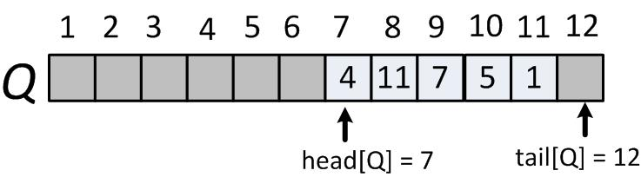
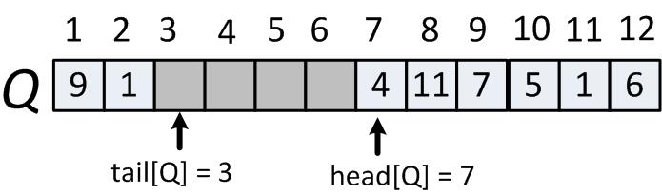
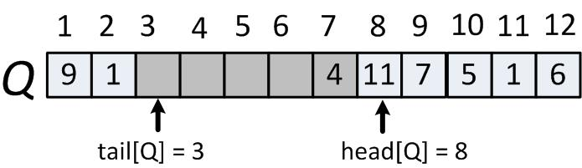
Реализация очереди на циклическом массиве (нет проверки на пустоту и переполнение!)
Enqueue (Q, x)
{
Q[tail[Q]] ← x
if tail[Q] = length[Q]
then tail[Q] ← 1
else tail[Q] ← tail[Q] + 1
}
Dequeue (Q)
{
x ← Q[head[Q]]
if head[Q]= length[Q]
then head[Q] ← 1
else head[Q] ← head[Q]+1
return x
}
Enqueue(Q, 6); Enqueue(Q, 9); Enqueue(Q, 1);
Dequeue(Q);

Slide 35
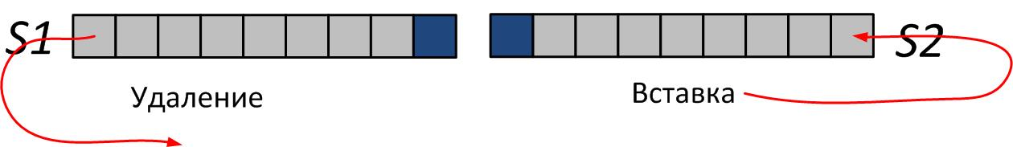
Реализация очереди с помощью двух стеков
Enqueue (Q, x)
{
Push (S2, x)
}
Dequeue (Q)
{
if Stack_Empty (S1)
then Переложить все содержимое из S2 в S1
Pop(S1)
}
Время работы операции Dequeue в учётном смысле – О(1)
Как хранить максимум в очереди?

Slide 36
Реализация очереди на динамических списках
struct list
{
int data;
struct list * next;
};
typedef struct queue
{
struct list *first;
struct list *end;
} Queue;

Slide 37
Реализация очереди на массиве
typedef struct _Queue
{
int size; // размер массива
int first; // номер первого элемента очереди
int leng; // длина очереди
int * arr; // указатель на начало массива
} Queue;

Slide 38
Реализация очереди на массиве(продолжение)
Queue * create()
{
Queue *q = (Queue *) malloc ( sizeof( Queue ) );
q -> first = 0;
q -> leng = 0;
q -> size = 1;
q -> arr = (int *)malloc(sizeof (int) * q -> size);
return q;
}
int empty( Queue * q )
{
return (q -> leng == 0);
}

Slide 39
Реализация очереди на массиве(продолжение)
void enqueue(Queue * q, int a)
{
if ( q->leng == q->size )
{
q->arr = (int *)realloc(q->arr, sizeof(int)* q->size * 2);
if (q -> first > 0)
memcpy( q->arr + q->size, q->arr, (q->size - q->first) * sizeof(int));
q->size *= 2;
}
q->arr [ (q->first + q->leng++) % q->size ] = a;
}
int dequeue(Queue * q)
{
int a = q->arr [q->first++];
q->first %= q->size;
q->leng --;
return a;
}

Slide 40
Свойство persistence
Персистентными структурами данных мы будем называть такие структуры, что при всяком их изменении остается доступ ко всем предыдущим версиям этой структуры.
Immutable object – это объект, состояние которого нельзя менять после его создания
Mutable object – можно изменять

Slide 41
Персистентный стек
Пусть в начальный момент существует один пустой стек с номером 0;
n = 1 – количество стеков.
Требуется реализовать операции:
push(i, x) — Добавить элемент x в стек номер i. Результирующий стек будет иметь номер n + 1.
pop(i) — Вернуть последний элемент стека номер i и «выкинуть его из стека». Результирующий стек будет иметь номер n + 1.
Решение: эмуляция – копирование каждого нового стека.
Сложность одной операции – О(n)
Память – O(n²)

Slide 42
Персистентный стек. Эффективная реализация
Вместо n копий стека хранить n первых элементов.
push(x, i) — создает новый элемент со значением x, который ссылается на элемент с номером i, как на предыдущий элемент в стеке.
pop(i) — возвращает значение, хранящееся в элементе с номером i и копирует элемент, предыдущий для него.
push( 1, 7)
i = 2
7
i = 3
4
push( 2, 4)
push( 1, 10)
i = 1
empty
i = 4
10
i = 5
empty
pop( 2)
pop( 3)
i = 6
7

